Slide 1
Chapter 26 Virtual Function
최 규 리

Slide 2
목 차
가상 함수
순수 가상함수
인터페이스
다중 상속

Slide 3
가상 함수 실습1
#include<iostream>
using namespace std;
class people {
public:
people() { cout << "일반정보실행" << endl; }
//순수가상함수
//virtual void set_info() = 0;
//가상함수
virtual void set_info() { cout << "개인정보출력" << endl; }
};
class child :public people {
public:
child() { cout << "어린이정보실행" << endl; }
void set_info() { cout << "14세미만 어린이정보출력" << endl; }
};
int main()
{
//child mychild;
//people *mychild = new child;
people *mychild;
child c;
mychild = &c;
mychild->set_info();
//mychild.set_info();
}
부모 클래스에 접근 가능하도록 포인트
객체를 사용해도 파생 클래스 메소드가 실행된다.
즉 부모 클래스에 접근하여도 가상함수이므로 무시된다

Slide 4
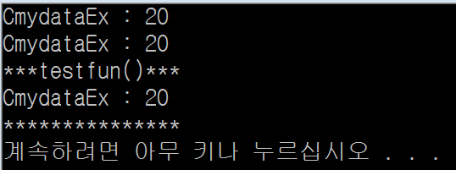
가상 함수 실습2
#include <iostream>
using namespace std;
class Cmydata
{
public:
//가상함수로 선언 및 정의
virtual void printdata()
{
cout << "Cmydata : " <<m_ndata <<endl;
}
void testfunc()
{
cout << "***testfunc()***" << endl;
//실 형식의 함수 호출
printdata();
cout << "******************" << endl;
}
protected:
int m_ndata = 10;
};
class CmydataEx :public Cmydata
{
public:
//기본 클래스의 가상 함수 멤버를 재정의
virtual void printdata()
{
cout << "CmydataEx : " <<m_ndata*2<< endl;
}
};
int main()
{
CmydataEx a;
a.printdata();
//참조 형식으로 객체 호출
Cmydata &b = a;
b.printdata();
//마지막에 재정의된 함수 호출
a.testfunc();
return 0;
}

Slide 5
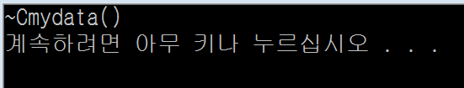
가상 함수 실습(소멸자의 가상화)
#include <iostream>
using namespace std;
class Cmydata
{
public:
Cmydata()
{
m_pdata = new char[30];
}
// 소멸자의 가상화 : 실 형식 소멸자 호출 솔루션
//부모 클래스의 소멸자를 가상화하면 자식 클래스의 소멸자는 자동으로 가상화됨
//virtual ~Cmydata()
//가상화 하지 않을 경우 문제발생
~Cmydata()
{
cout << "~Cmydata()" << endl;
delete m_pdata;
}
private:
char *m_pdata;
};
class CmydataEx :public Cmydata
{
public:
CmydataEx()
{
m_ndata = new int;
}
~CmydataEx()
{
cout << "~CmydataEx()" << endl;
delete m_ndata;
}
private:
int *m_ndata;
};
문제 발생
int main()
{
Cmydata *pdata = new CmydataEx;
//참조형식 즉(부모클래스의 소멸자만 호출되서 실 형식의 소멸자 호출안됨)
//가상 함수 사용시 반드시 해제해야함
delete pdata;
return 0;
}
Notes:
소멸자를 가상화 하지 않은 상태에서 사용자 코드 작성자가 추상 자료형을 운영하고
객체를 동적 할당 및 해제한다면 문제가 발생함.

Slide 6
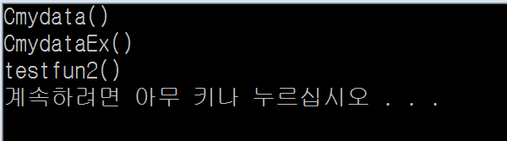
가상 함수 테이블(vtable)
#include <iostream>
using namespace std;
class Cmydata
{
public:
Cmydata()
{
cout << "Cmydata()" << endl;
}
virtual ~Cmydata() {}
virtual void testfun1() {}
virtual void testfun2() {}
};
class CmydataEx :public Cmydata
{
public:
CmydataEx()
{
cout << "CmydataEx()" << endl;
}
virtual ~CmydataEx() {}
virtual void testfun1() {}
virtual void testfun2()
{
cout << "testfun2()" << endl;
}
};
int main()
{
Cmydata *pdata = new CmydataEx;
pdata->testfun2();
delete pdata;
return 0;
}

Slide 7
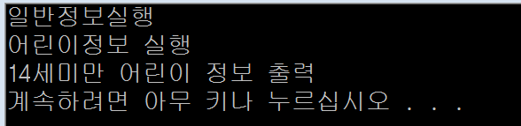
순수 가상 함수 실습1
#include<iostream>
using namespace std;
class people
{
public:
people()
{
cout << "일반정보실행" << endl;
}
//가상 함수
virtual void set_info() = 0;
};
class child :public people
{
public:
child()
{
cout << "어린이 정보실행" << endl;
}
void set_info()
{
cout << "14세미만 어린이 정보출력" << endl;
}
};
int main()
{
people *mychild;
child c;
mychild = &c;
mychild->set_info();
}

Slide 8
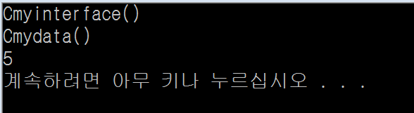
순수 가상 함수 실습2
#include <iostream>
using namespace std;
class Cmyinterface
{
public:
Cmyinterface()
{
cout << "Cmyinterface()" << endl;
}
//순수 가상 함수
virtual int Getdata() const = 0;
virtual void Setdata(int nparam) = 0;
};
class Cmydata :public Cmyinterface
{
public:
Cmydata()
{
cout << "Cmydata()" << endl;
}
//순수 가상함수는 파생 클래스에서 반드시 선언해야함
virtual int Getdata() const
{
return m_ndata;
}
virtual void Setdata(int nparam)
{
m_ndata = nparam;
}
private:
int m_ndata=0;
};
int main()
{
//순수 가상 클래스는 인스턴스를 선언 및 정의할 수 없다
//Cmyinterface a;// ERROR
Cmydata a;
a.Setdata(5);
cout << a.Getdata() << endl;
return 0;
}

Slide 9
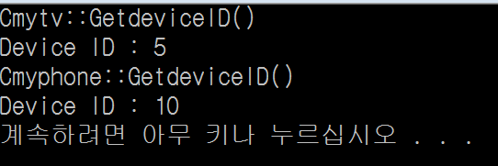
인터페이스 Ⅰ
#include <iostream>
using namespace std;
class Cmyobj
{
public:
Cmyobj(){}
virtual ~Cmyobj() {}
//순수 가상함수
virtual int GetdeviceID() = 0;
protected:
int m_ndeviceID;
};
void pntid(Cmyobj *pobj)
{
//실제로는 어떤것인지 모르지만 ID는 출력할 수 있음
cout << "Device ID : " << pobj->GetdeviceID() << endl;
}
class Cmytv : public Cmyobj
{
public:
Cmytv(int nID)
{
m_ndeviceID = nID;
}
virtual int GetdeviceID()
{
cout << "Cmytv::GetdeviceID()" << endl;
return m_ndeviceID;
}
};
class Cmyphone : public Cmyobj
{
public:
Cmyphone(int nID)
{
m_ndeviceID = nID;
}
virtual int GetdeviceID()
{
cout << "Cmyphone::GetdeviceID()" << endl;
return m_ndeviceID;
}
};
int main()
{
Cmytv a(5);
Cmyphone b(10);
//실제 객체가 무엇이든 자신의 ID를 출력
::pntid(&a);
::pntid(&b);
return 0;
}
Notes:
부모 클래스에서는 선언만 해주고
프로토타입처럼 아래에서 구현을 해줌

Slide 10
인터페이스Ⅱ-1
#include <iostream>
using namespace std;
#define DEFAULT_FARE 1000
class Cperson
{
public:
Cperson(){}
virtual ~Cperson()
{
cout << "vitual ~Cperson()" << endl;
}
//요금 계산 인터페이스 (순수가상 함수)
virtual void Calcfare() = 0;
virtual unsigned int Gerfare()
{
return m_nfare;
}
protected:
unsigned int m_nfare = 0;
};
class Cbaby : public Cperson
{
public:
//영유아(0~7세) 요금 계산
virtual void Calcfare()
{
m_nfare = 0; //0%
}
};
class Cchild :public Cperson
{
//어린이(8~13세) 요금 계산
virtual void Calcfare()
{
m_nfare = DEFAULT_FARE * 50 / 100; //50%
}
};
class Cteen :public Cperson
{
//청년(14~19세) 요금 계산
virtual void Calcfare()
{
m_nfare = DEFAULT_FARE * 75 / 100; //75%
}
};
class Cadult :public Cperson
{
//성인(20세 이상) 요금 계산
virtual void Calcfare()
{
m_nfare = DEFAULT_FARE; //100%
}
};
Notes:
//unsigned는 C/C++ 언어에서 사용되는 지정자로 정수형과 같이 사용되어
//부호 비트를 제거해 저장 가능한 양수 범위를 두배로 늘이는 역할을 한다

Slide 11
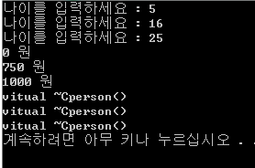
인터페이스Ⅱ-2
int main()
{
Cperson* arlist[3] = { 0 };//for에서 auto문을 이용하여 범위를 지정하기 위해 배열로 정의
int nAge = 0;
//1.자료 입력: 사용자 입력에 따라서 생성할 객체 선택
for (auto &person : arlist)
{
cout << "나이를 입력하세요 : ";
cin >> nAge;
if (nAge < 8)
person = new Cbaby;
else if (nAge < 14)
person = new Cchild;
else if (nAge < 20)
person = new Cteen;
else
person = new Cadult;
//생성한 객체에 맞는 요금이 자동으로 계산된다(if 문이나 switch~case문 대체)
person->Calcfare();
}
//2.자료 출력:계산한 요금을 활용하는 부분
for (auto person : arlist)
cout << person->Gerfare() << " 원" << endl;
//3. 자료 삭제 및 종료
for (auto person : arlist)
delete person;
return 0;
}

Slide 12
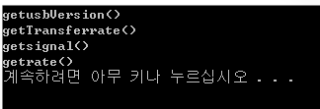
인터페이스와 다중상속 Ⅰ
#include <iostream>
using namespace std;
class Cmyusb
{
public:
virtual int getusbVersion() = 0;
virtual int getTransferrate() = 0;
};
class Cmyserial
{
public:
virtual int getsignal() = 0;
virtual int getrate() = 0;
};
class Cmydrive :public Cmyusb, public Cmyserial
{
public:
virtual int getusbVersion()
{
cout << "getusbVersion()" << endl;
return 0;
}
virtual int getTransferrate()
{
cout << "getTransferrate()" << endl;
return 0;
}
virtual int getsignal()
{
cout << "getsignal()" << endl;
return 0;
}
virtual int getrate()
{
cout << "getrate()" << endl;
return 0;
}
};
int main()
{
Cmydrive dev;
dev.getusbVersion();
dev.getTransferrate();
dev.getsignal();
dev.getrate();
return 0;
}

Slide 13

인터페이스와 다중상속 Ⅱ
#include<iostream>
using namespace std;
class compute {
public:
virtual void calc_num(int a, int b) = 0;
};
class compare {
public:
virtual bool comp_num(int a, int b) = 0;
};
class numaddcomp :public compute, public compare {
public:
void calc_num(int a, int b) {
cout << "두 값을 더한결과 = " << a + b << endl;
}
bool comp_num(int a, int b) {
if (a == b) return true;
else if (a != b) return false;
}
};
class numsub :public compute {
public:
void calc_num(int a, int b) {
if (a - b > 0) cout << a << “ 는 " << b << " 보다 큽니다." << endl;
else if(a-b<0) cout<< a << “ 는 " << b << " 보다 작습니다." << endl;
else cout << "두 값이 같습니다" << endl;
}
};
int main()
{
numaddcomp add1;
int a = 7, b = 8;
add1.calc_num(a, b);
cout << "판정결과 : " << add1.comp_num(a, b) << endl;
numsub sub1;
sub1.calc_num(a, b);
}

Slide 14
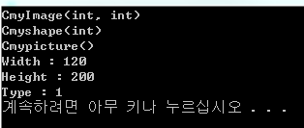
인터페이스와 다중상속 Ⅲ
#include <iostream>
using namespace std;
class CmyImage
{
public:
CmyImage(int h, int w)
:m_h(h), m_w(w)
{
cout << "CmyImage(int, int)" << endl;
}
int geth()const
{
return m_h;
}
int getw()const
{
return m_w;
}
protected:
int m_h;
int m_w;
};
class Cmyshape
{
public:
Cmyshape(int t) : m_t(t)
{
cout << "Cmyshape(int)" << endl;
}
int getT()const
{
return m_t;
}
protected:
int m_t;
};
class Cmypicture :public CmyImage, public Cmyshape
{
public:
Cmypicture() : CmyImage(200, 120), Cmyshape(1)
{
cout << "Cmypicture()" << endl;
}
};
int main()
{
Cmypicture a;
cout << "Width : " << a.getw() << endl;
cout << "Height : " << a.geth() << endl;
cout << "Type : " << a.getT() << endl;
return 0;
}

Slide 15
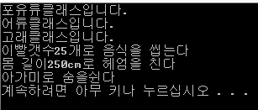
인터페이스와 다중상속Ⅳ
#include<iostream>
using namespace std;
class mammaliar {
public:
mammaliar() {
cout << "포유류클래스입니다." << endl;
}
void breath() {
cout << "폐로 숨을쉰다" << endl;
}
void walk() {
cout << "다리로 걷는다" << endl;
}
void eat(int a) {
teeth = a;
cout << "이빨갯수" << teeth << "개로 음식을 씹는다" << endl;
}
protected:
int teeth;
string haircolor;
};
class pisces {
public:
pisces() { cout << "어류클래스입니다." << endl; }
void breath() { cout << "아가미로 숨을쉰다" << endl; }
void swim(int s) {
size = s;
cout << "몸 길이" << size << "cm로 헤엄을 친다" << endl;
}
protected:
int size;
};
class whale :public mammaliar, public pisces {
public:
whale() { cout << "고래클래스입니다." << endl; }
};
int main()
{
whale dolphin;
dolphin.eat(25);
dolphin.swim(250);
dolphin.pisces::breath();
}

